Slide 1


Slide 2

Il convient de lancer le mode diaporama pour la diffusion de la leçon en classe
Réservé à l’enseignant (e)

Slide 3

Pictogrammes
Réservé à l’enseignant (e)

Slide 4
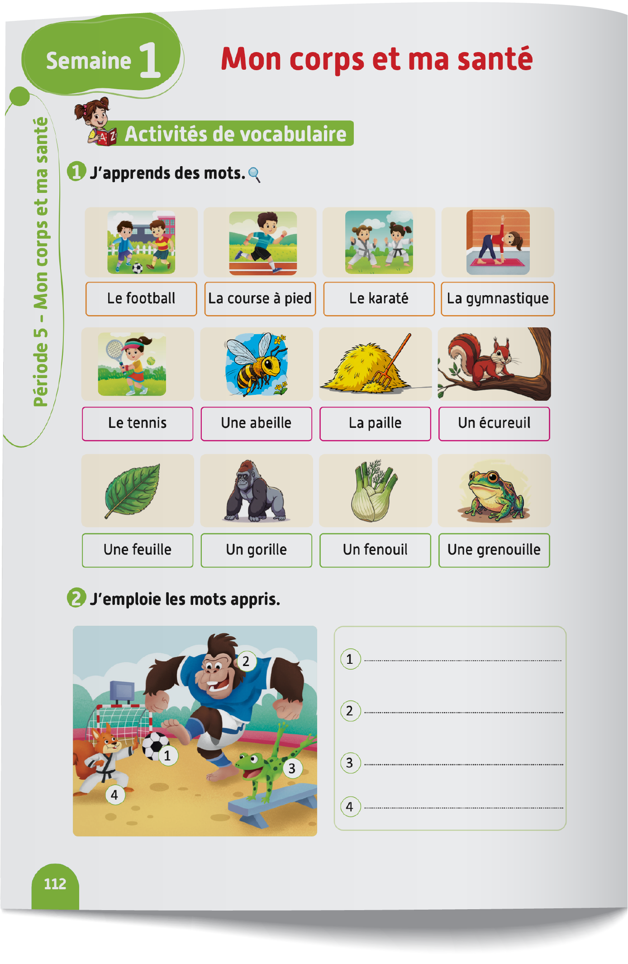
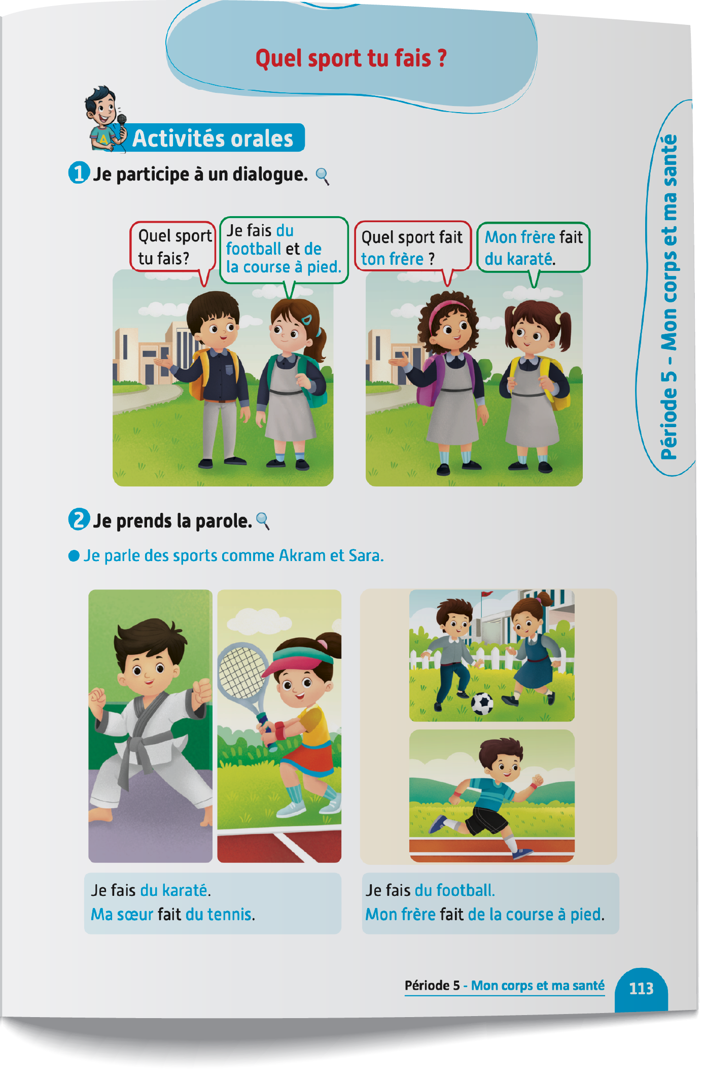
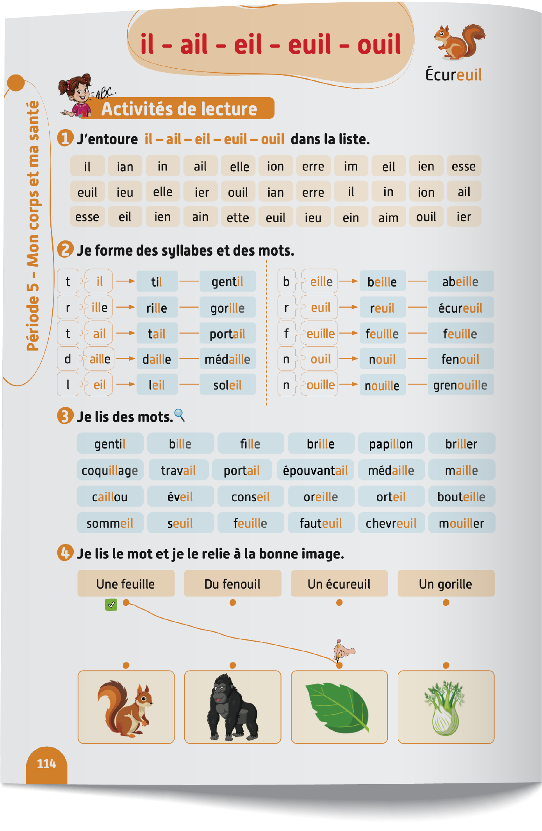
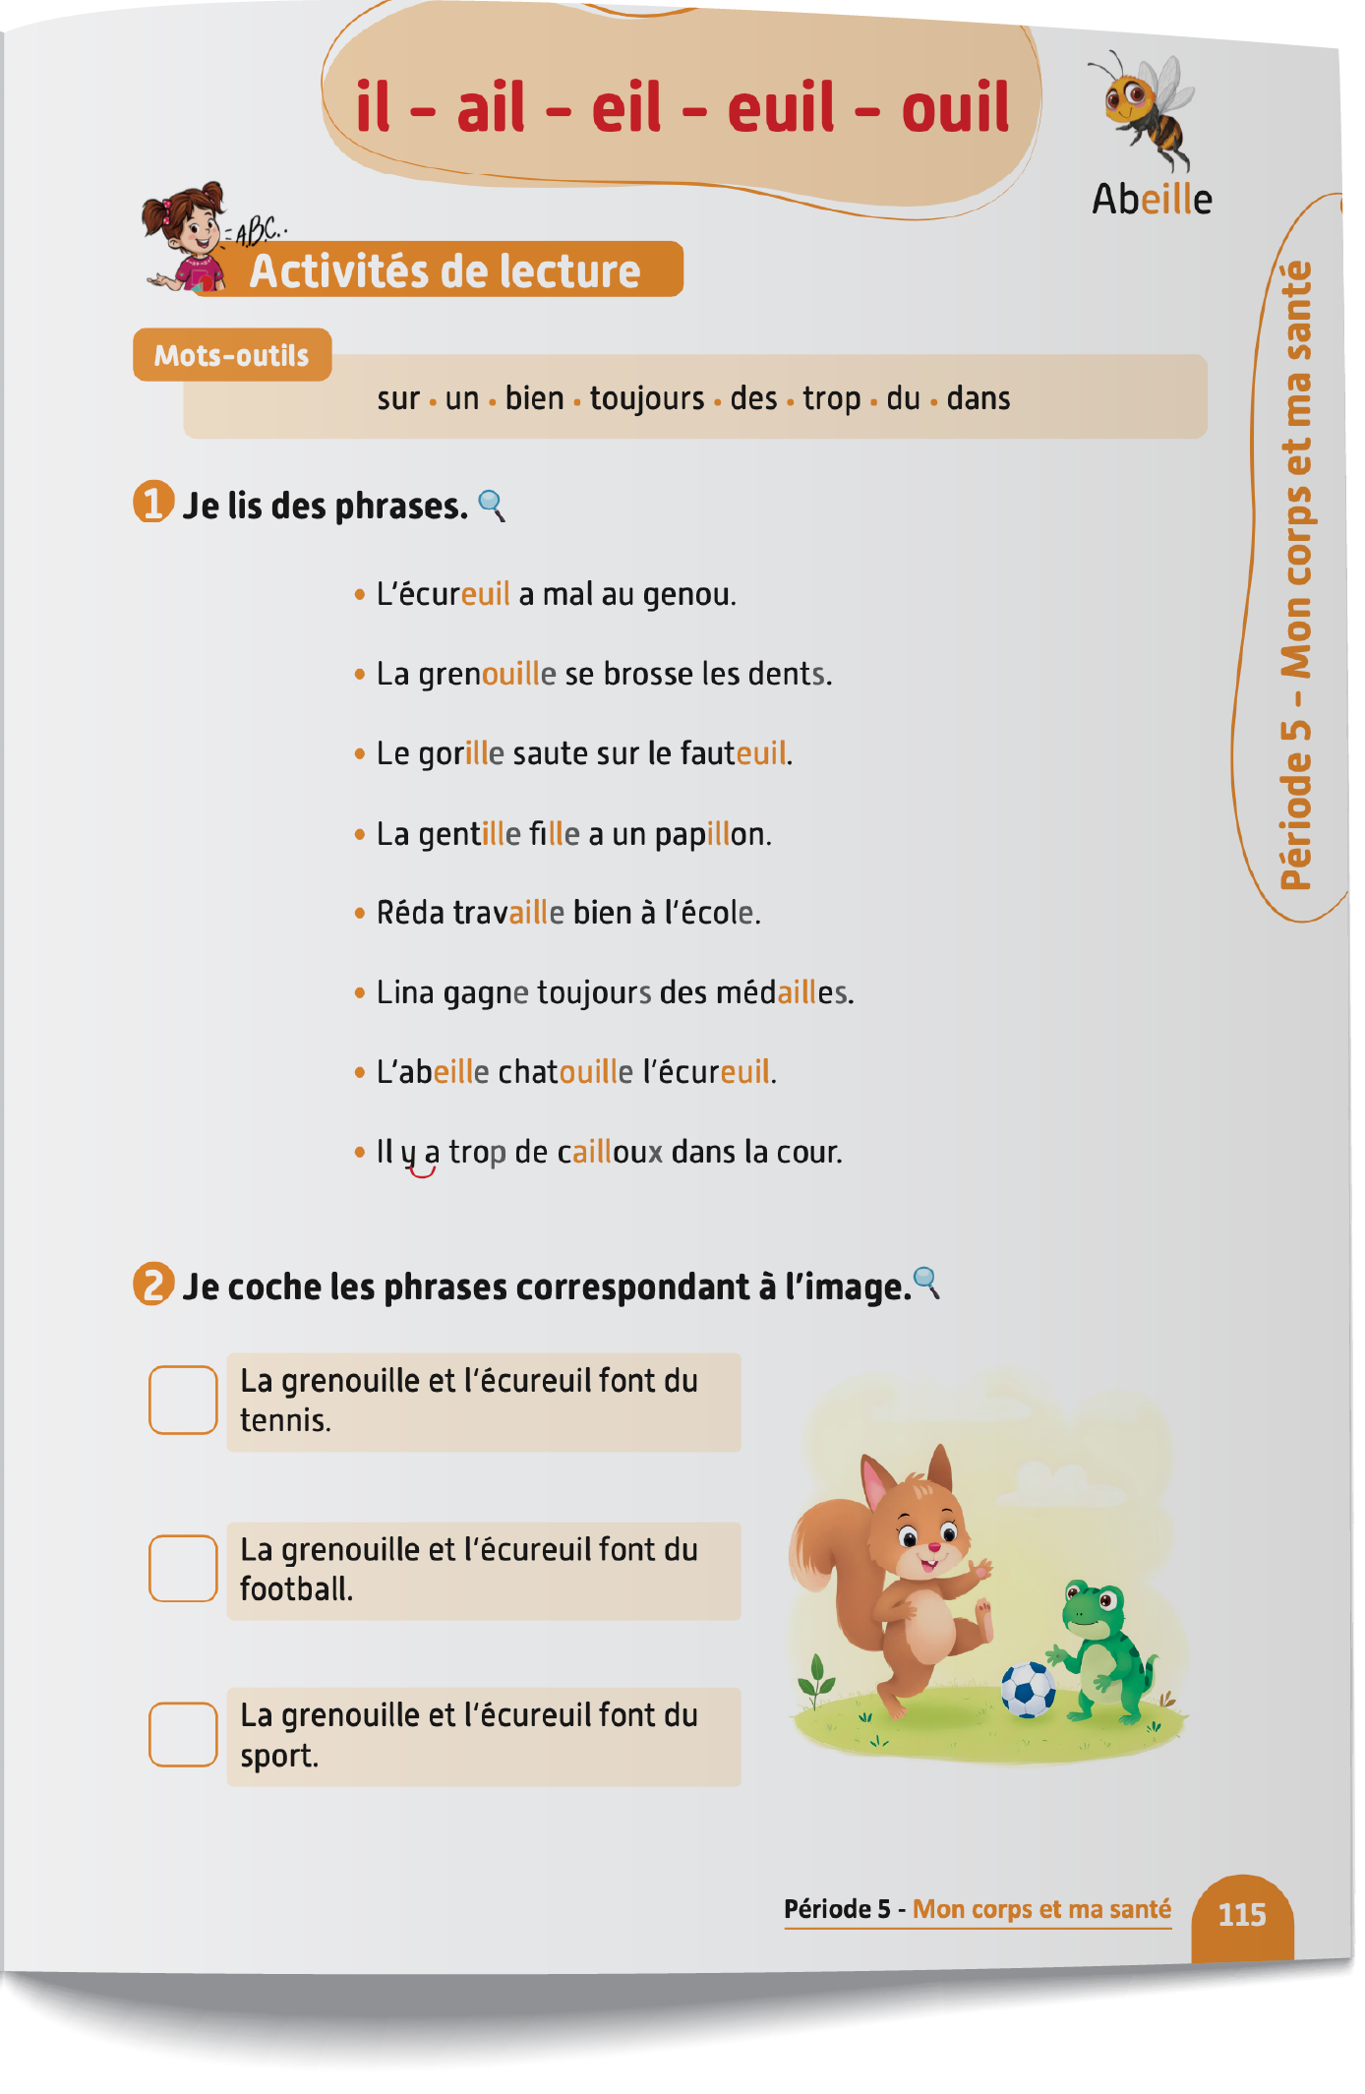
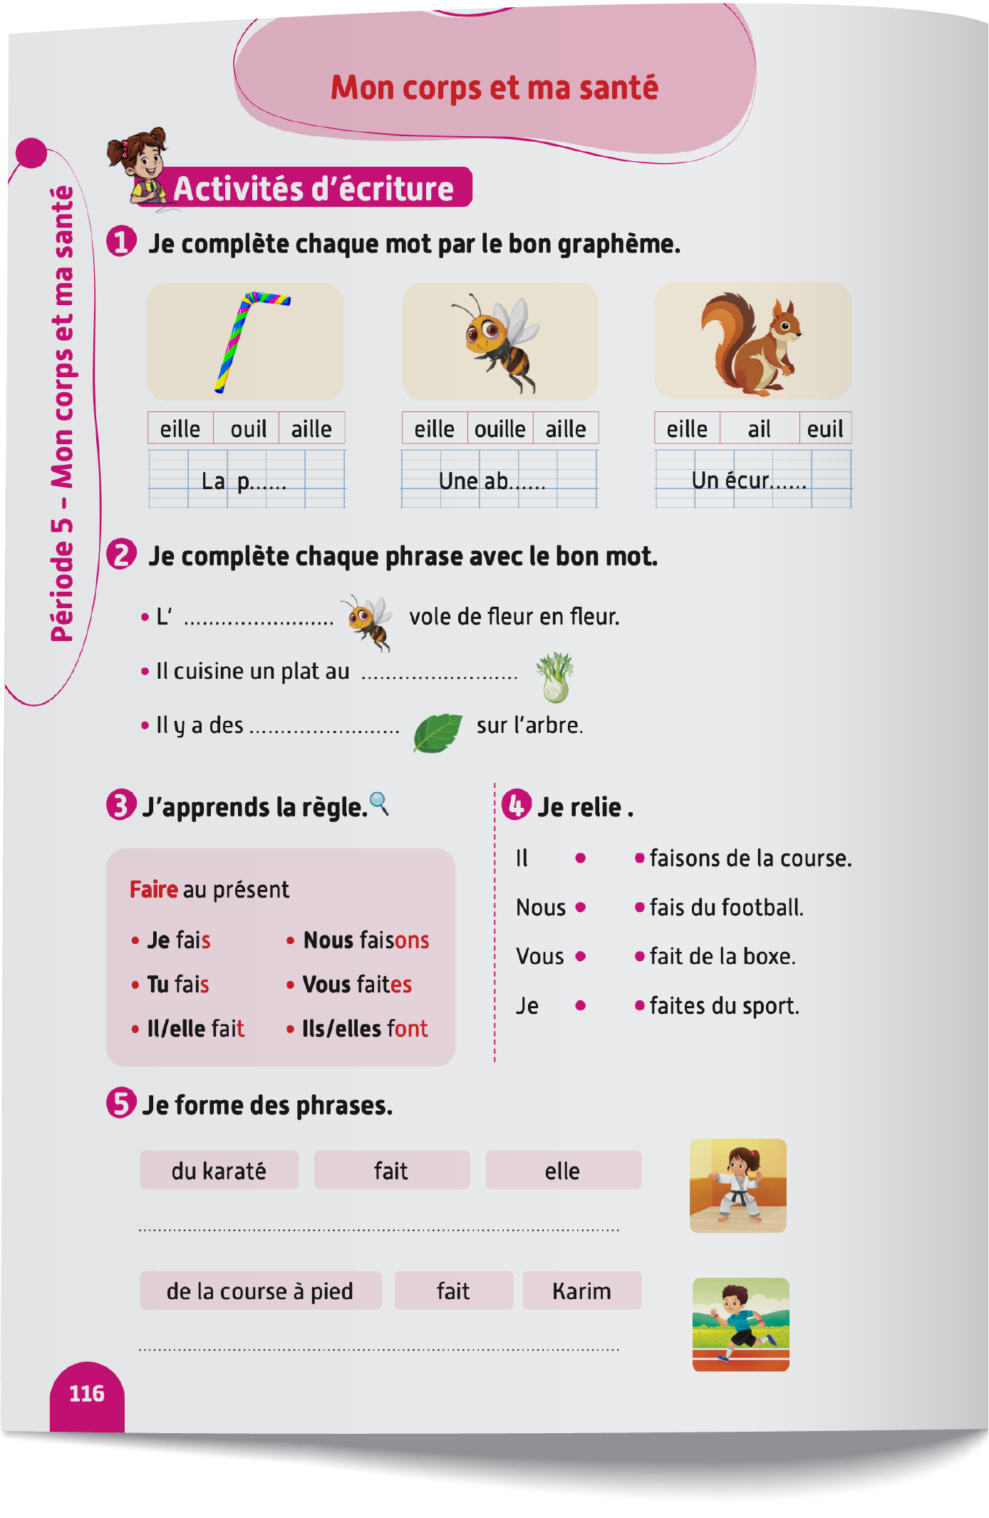
Contenu de la semaine
Réservé à l’enseignant (e)

Slide 5

Organisation de la semaine
Réservé à l’enseignant (e)
Séance 1
Séance 4
Présentation du vocabulaire
Exploitation du vocabulaire
Travail sur livret
Oral – Dialogue
Écriture – Point de langue
Lecture – Lecture et compréhension des mots
Séance 2
Séance 5
Oral – Acte de parole
Lecture – Graphèmes : il - ail - eil - euil - ouil.
Écriture – Graphèmes : il - ail - eil - euil - ouil.
Oral – Prise de parole
Lecture – Lecture et compréhension des phrases
Écriture – Phrases
Séance 3
Séance 6
Oral – Acte de parole
Lecture – Syllabes et mots
Écriture – Mots
Révision
Lecture offerte

Slide 6



Plan de la séance 3
Réservé à l’enseignant (e)
1. Acte de parole
Répondre à la question : Quel sport tu fais ?
Lecture de syllabes et de mots.
Écriture de mots.

Slide 7



Bonjour les enfants ! La leçon de français commence maintenant. Soyez attentifs.

Slide 8
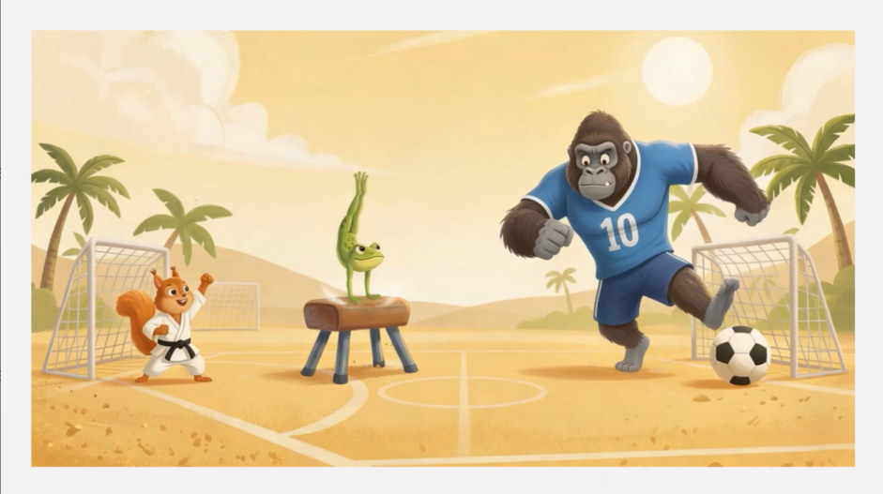
Avant de commencer la leçon, on va revoir la scène avec les mots du vocabulaire. Écoutez bien.

Slide 9

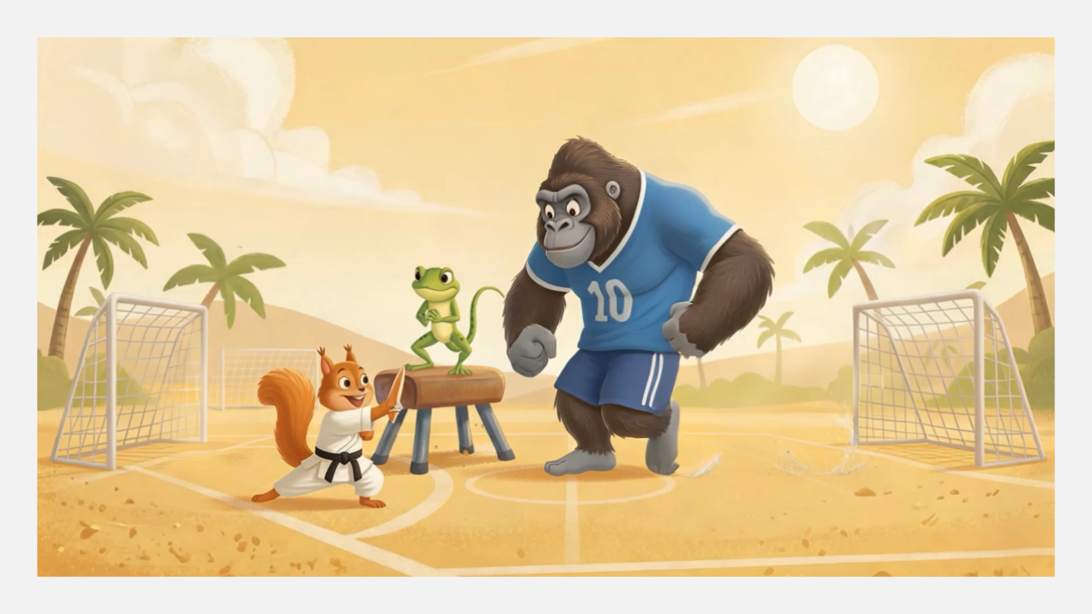

Lecture de la vidéo.

Slide 10

Qui veut passer au tableau pour décrire l’image ?

Slide 11

Maintenant, nous allons apprendre à répondre à la question « Quel sport tu fais ? » avec Majd et Nada.

Slide 12

Lecture de la vidéo.

Slide 13
Répétons ensemble.
Je fais du football et de la course à pied.
Mon frère fait du karaté.

Slide 14
Voici d’autres réponses.
Je fais du tennis.
Ma sœur fait de la gymnastique.

Slide 15



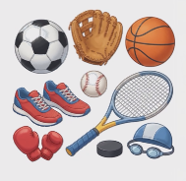
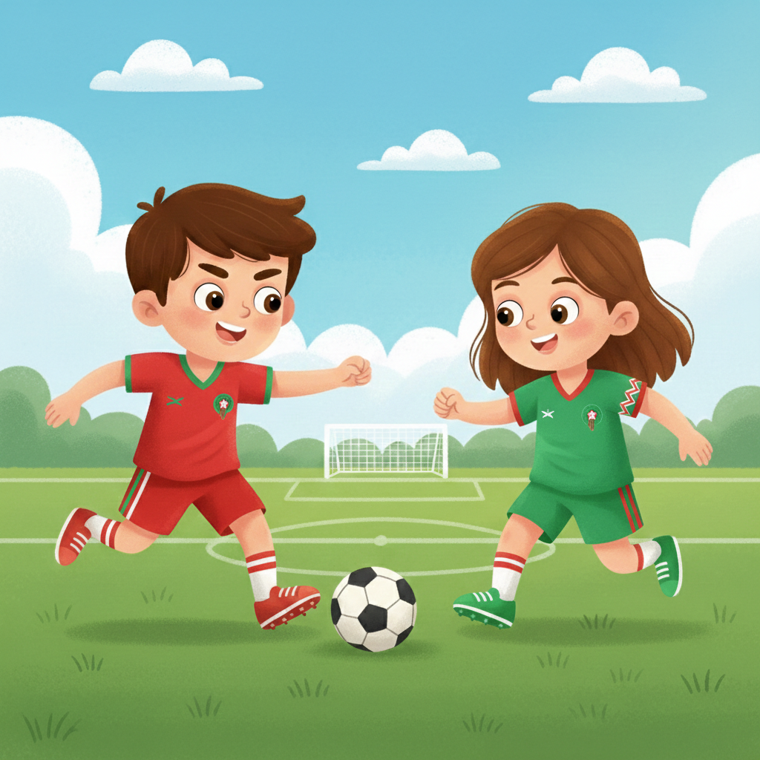
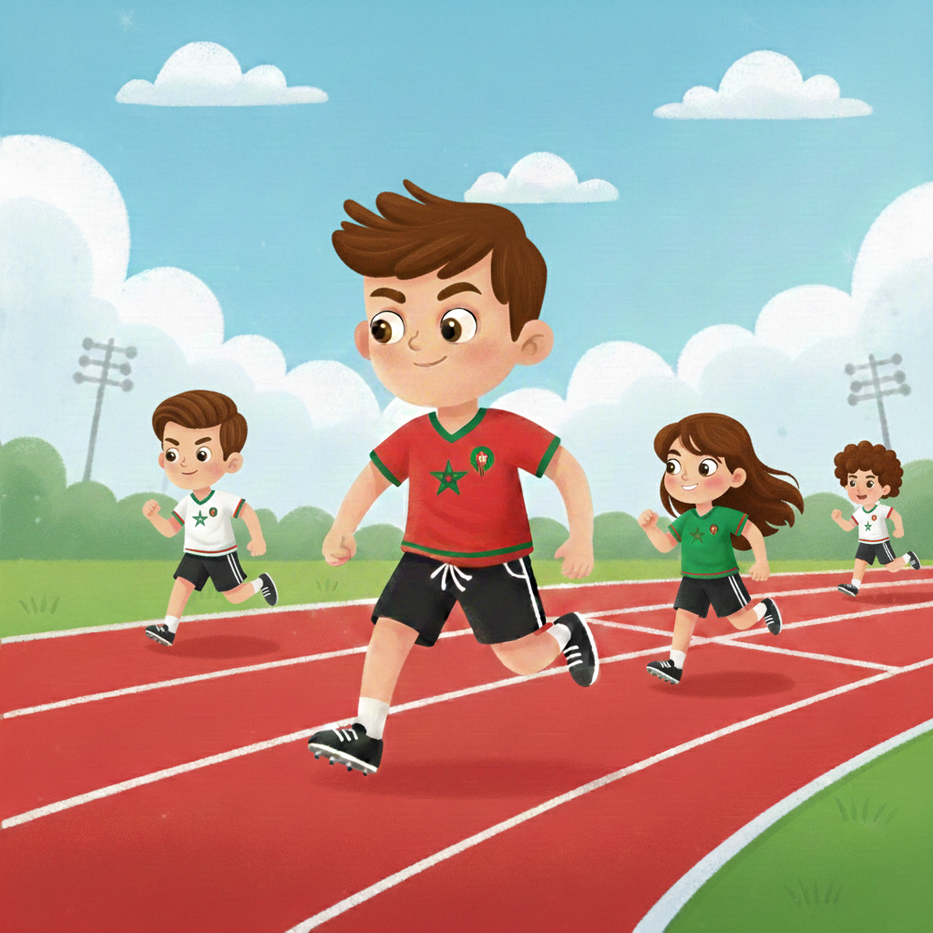
À votre tour. Qui veut passer au tableau pour jouer le dialogue en français ?
Quel _______ tu fais ?
Je fais _____ et ______.

Slide 16
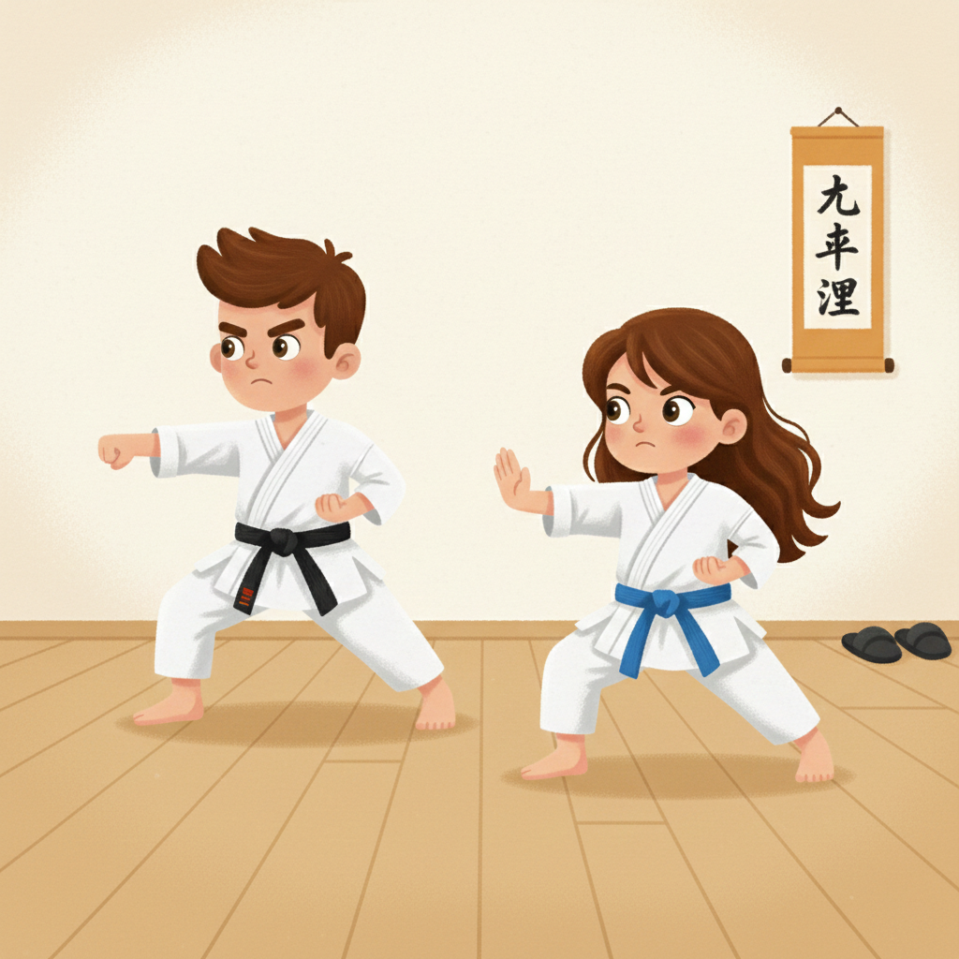
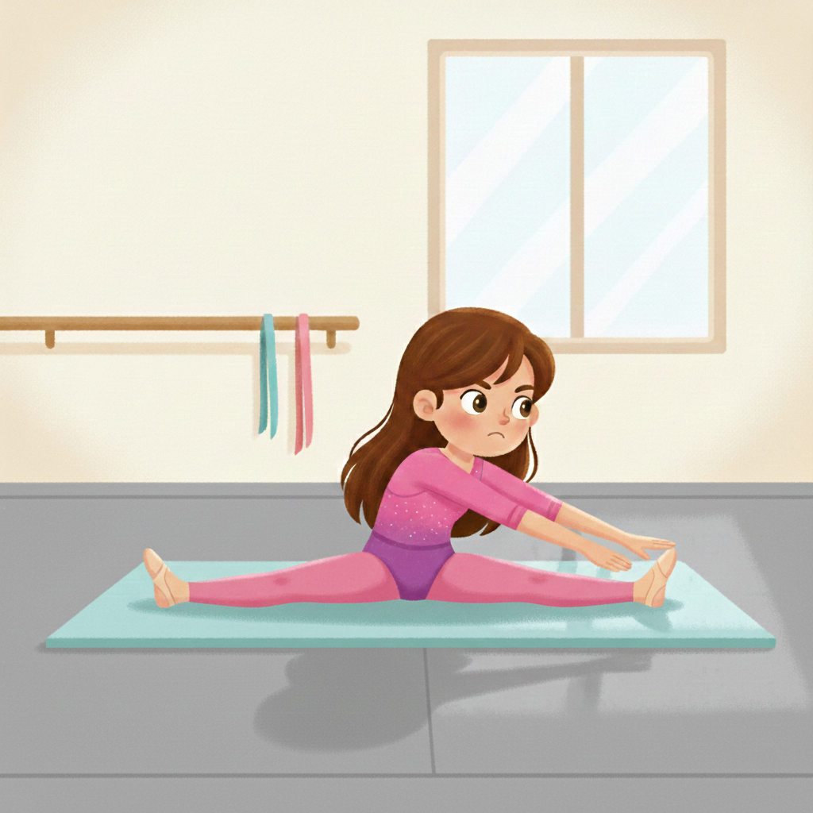
À votre tour. Qui veut passer au tableau pour jouer le dialogue en français ?
Quel _______ tu fais ?
Je fais _____ et ______.

Slide 17
Qui veut passer au tableau pour jouer le dialogue en français ?
Quel _______ fait
ton frère ?
Mon frère fait __________.

Slide 18
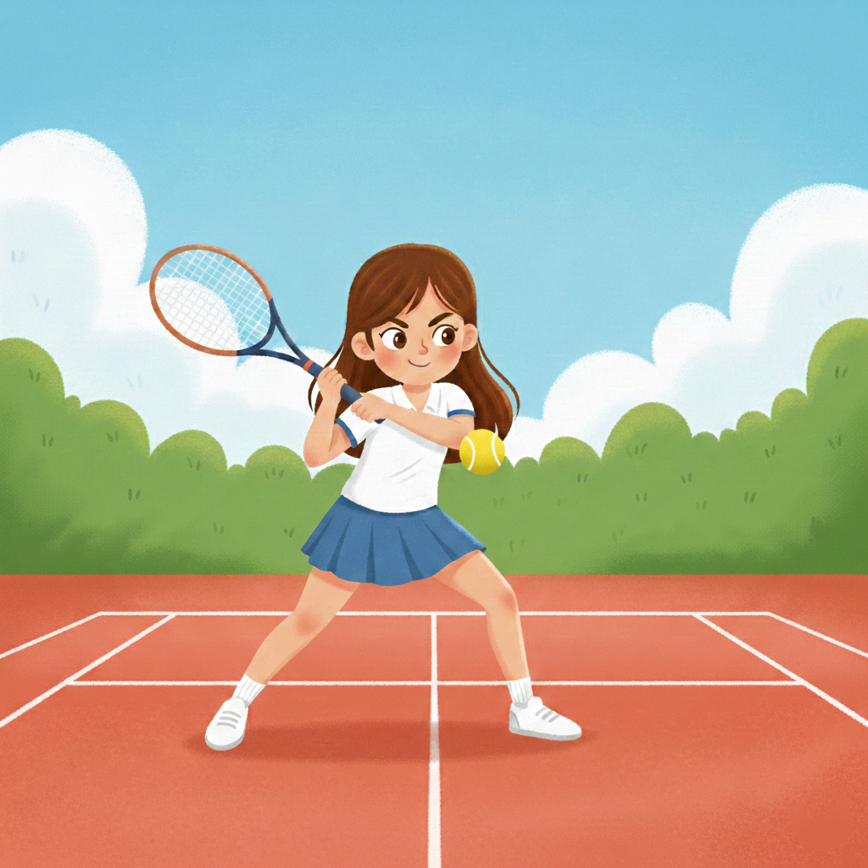
Qui veut passer au tableau pour jouer le dialogue en français ?
Quel _______ fait
ta sœur ?
Ma sœur fait ______.

Slide 19


Chacun joue le dialogue avec son voisin.
Quel sport ________ ?
_____________ .

Slide 20
Plan de la séance 3
Réservé à l’enseignant (e)
Répondre à la question : « Quel sport tu fais ? ».
2. Lecture
Lecture de mots et de syllabes.
Écriture de syllabes.

Slide 21

Maintenant, on va faire de la lecture.

Slide 22
Aujourd’hui, nous allons apprendre à lire des syllabes et des mots avec les sons « il - ill - ail - aill - eil - eill - euil - eill - ouil - ouill ».
il ill ail aill
eil eill euil euill
ouil ouill

Slide 23
Qui veut lire ?
il ill ail aill
eil eill euil euill
ouil ouill

Slide 24

Lecture de la vidéo.

Slide 25
Qui veut lire ?
t il > til > outil

Slide 26
Qui veut lire ?
br ill > brill > brille

Slide 27
Qui veut lire ?
v ail > vail > travail

Slide 28
Qui veut lire ?
c aill > caill > cailloux

Slide 29
Qui veut lire ?
s eil > seil > conseil

Slide 30
Qui veut lire ?
t eill > teill > bouteille

Slide 31
Qui veut lire ?
t euil > teuil > fauteuil

Slide 32
Qui veut lire ?
f euill > feuill > feuille

Slide 33
Qui veut lire ?
n ouil > nouil > fenouil

Slide 34
Qui veut lire ?
m ouill > mouill > mouiller

Slide 35
Ouvrez le manuel à la page 114. Avec votre voisin, vous allez faire l’activité 2.

Slide 36

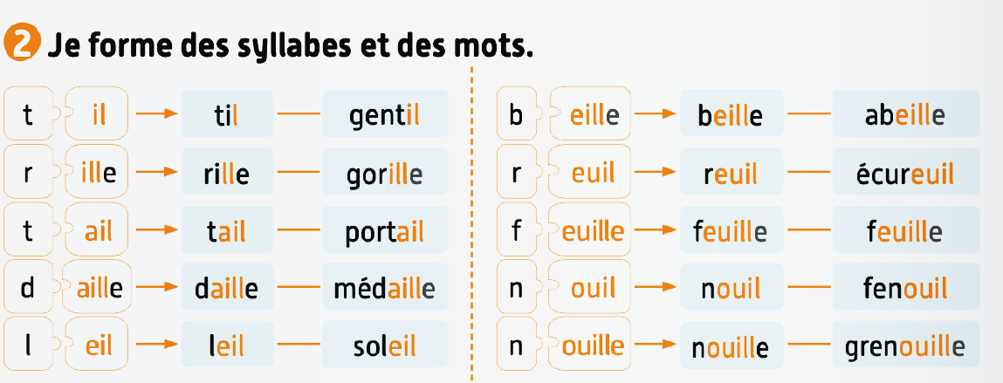
Maintenant, vous allez lire à votre voisin. À tour de rôle.

Slide 37
Plan de la séance 3
Réservé à l’enseignant (e)
Répondre à la question : « Quel sport tu fais ? ».
Lecture de syllabes et de mots.
3. Écriture
Écriture de mots.

Slide 38

Maintenant, nous allons écrire des mots avec les sons « il - ail - eil - euil - ouil ».
Soyez attentifs.

Slide 39

C’est le mot abeille. Nous allons l’épeler en lisant chaque lettre. Écoutez bien : a-b-e-i-l-l-e.
abeille

Slide 40
Qui veut épeler le mot « abeille » en lisant chaque lettre ?
abeille

Slide 41

Prenez vos ardoises.

Slide 42
Écrivez le mot qui correspond à cette image.

Slide 43
Levez vos ardoises.

Slide 44
Corrigez.
abeille

Slide 45

C’est le mot fenouil. Nous allons l’épeler en lisant chaque lettre. Écoutez bien : f-e-n-o-u-i-l.
fenouil

Slide 46
Qui veut épeler le mot « fenouil » en lisant chaque lettre ?
fenouil

Slide 47
Prenez vos ardoises.

Slide 48
Écrivez le mot qui correspond à cette image.

Slide 49
Levez vos ardoises.

Slide 50
Corrigez.
fenouil

Slide 51

C’est le mot feuille. Nous allons l’épeler en lisant chaque lettre. Écoutez bien : f-e-u-u-i-l-l-e.
feuille

Slide 52
Qui veut épeler le mot « feuille » en lisant chaque lettre ?
feuille

Slide 53
Prenez vos ardoises.

Slide 54
Écrivez le mot qui correspond à cette image.

Slide 55
Levez vos ardoises.

Slide 56
Corrigez.
feuille

Slide 57
Prenez vos livrets à la page 116.

Slide 58

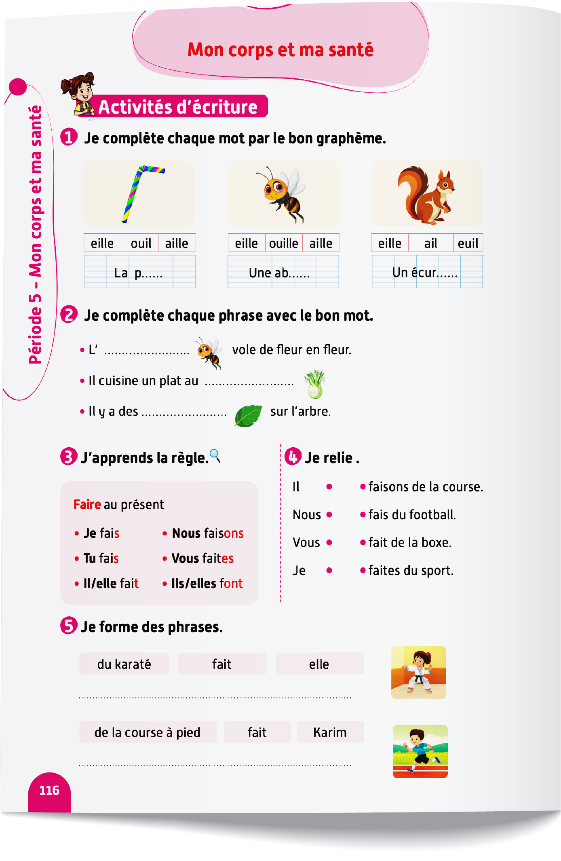
On va faire l’activité 2. Je vais vous expliquer la consigne. Ensuite, je vais circuler entre les rangs pour vous aider.

Slide 59
Corrigez.
abeille
fenouil
feuilles

Slide 60
À la maison, lisez ces mots et recopiez-les sur votre cahier.

Slide 61

La séance d’aujourd’hui est terminée. À bientôt.

